Slide 1

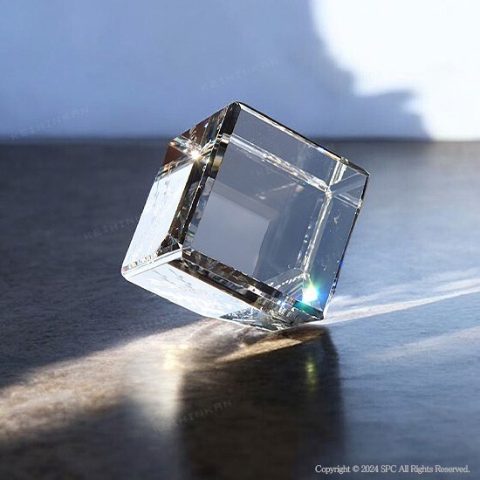
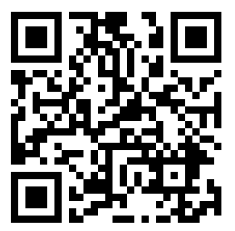
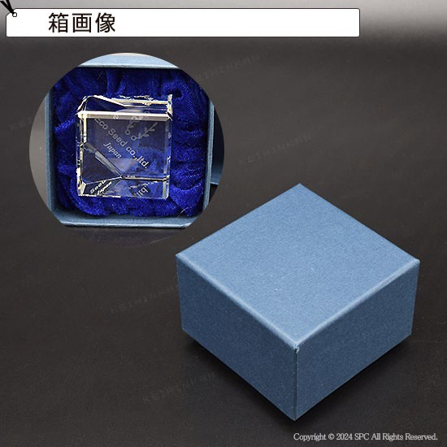
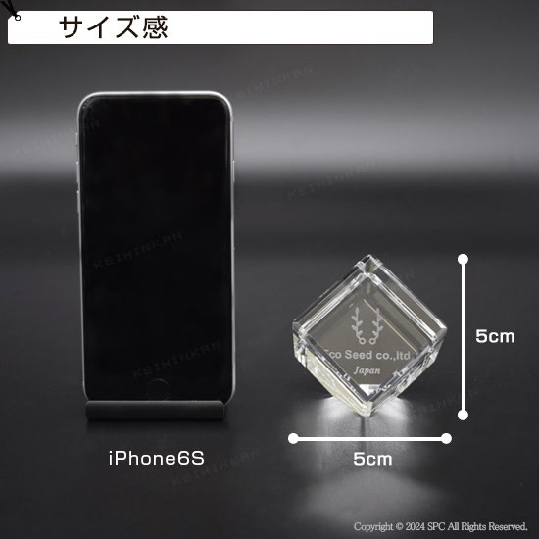
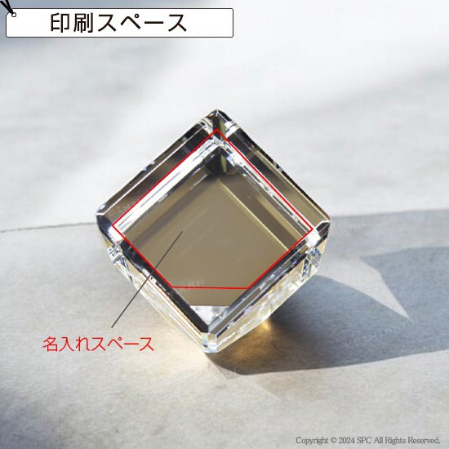
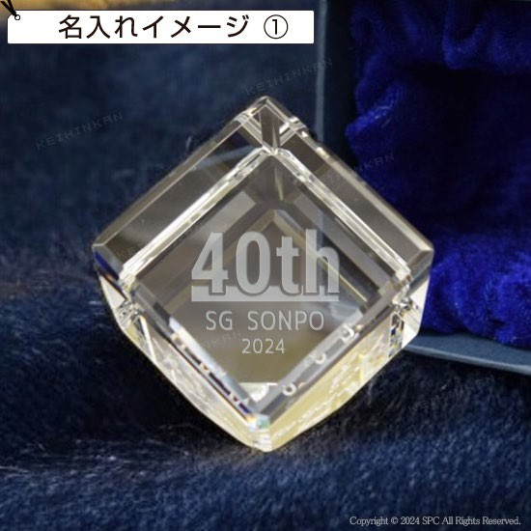
提案書（ 商品情報 ）
(会社名）
TEL：（電話番号）
クリスタルオーナメントキュービック
透明度が高いクリスタルガラスに面取りカットを
施したキューブ型のクリスタル・オーナメントです。
QRコードから商品ページをご覧頂けます
商品ID | MWCO0555
販売価格 | 3,080円
注文可能数 | 11個～ 単位未満の注文については、お問い合わせください。
セット内容 | クリスタルオーナメント キュービック×1
色 | 画像参照
サイズ | 本体：50×50×50mm、化粧箱：約90×91×68mm、重量：約300g
生産国 | -
材質 | クリスタルガラス
パッケージ | 化粧箱入
名入れ | ※印刷方法：レーザー彫刻、ダイレクトプリント、サンドブラスト彫刻 ※名入れ箇所：本体
在庫は流動的で、価格は暫定値です。決定前に必ず在庫確認と正式なお見積りをご依頼ください。

